Slide 2
JUNTA DIRECTIVA
Reunión 4, 23 de abril 2024

Slide 3
ORDEN DEL DIA
Verificación del quórum
Aprobación del orden del día
Aprobación del acta anterior
Revisión de tareas
Informe administrativo
Informe financiero
Informe Prestación de Servicios de Salud

Slide 4
REVISIÓN DE TAREAS
Plan anual de auditorías de la oficina de Control Interno
Contrato Tramisalud S.A.S – Control Interno
Contrato Tramisalud S.A.S – Oficina Jurídica
Tarifas de Ambulancias 2024

Slide 5
Planificar las auditorías y seguimientos a ejecutar en la vigencia 2024, para evaluar los riesgos asociados a la gestión institucional, a través del estado del Sistema de Control Interno aplicado en la ESE Hospital San Rafael de Itagüí.
Ejecución de actividades relacionadas con, las auditorías internas a los procesos, elaboración de informes determinados por ley, seguimientos, acompañamiento y asesoría, fomento de la cultura del control, relación con los entes externos de control, asistencia a comités institucionales, y otras actividades propias de la dinámica de Control Interno.
Objetivo
PLAN ANUAL
DE AUDITORÍAS
INTERNAS Control Interno Vigencia 2024
Alcance

Slide 6
AUDITORÍAS POR PROCESOS
1. Atención en Salud. - Ciclo 1: Febrero – Abril 2. Gestión Jurídica - Ciclo 2: Junio
3. Gestión de Compras - Ciclo 3: Octubre 4. Sistemas de Información. - Ciclo 4: Noviembre
INFORMES DE LEY
Austeridad en el gasto público, CHIP, PAAC, Sistema control interno, PQRSDF, Rendición de Cuentas, Actividad litigiosa, SIGEP II, SICOF, SARLAT, FURAG, Derechos de Autor, ITA, Evaluación por Dependencias, Posibles actos de corrupción, Plan de mejoramiento archivístico.
SEGUIMIENTOS
PM- CGA, PM Interno, PM Super Salud, Comités, Arqueo de Caja, Mapas de Riesgos, Tablero de indicadores
OTROS ROLES
Atención visita organismos de control, Acompañamiento a Inventarios, Asistencias a Comités
4
26
Total, de Actividades Planeadas 67
24
13

Slide 7
CONTRATO TRAMISALUD S.A.S – Control Interno N°23-1031-11-030-020
Contrato N°23-1031-11-030-020
Tipo de contrato: Prestación De Servicios
Área de requerimiento: administrativo
Modalidad: contratación directa
OBJETO: Implementación del Boots para la Automatización y radicación de facturas ante las ERP para facilitar y mejorar los procesos y subprocesos de facturación en la ESE Hospital San Rafael de Itagüí
Valor: $100.000.000 IVA INCLUIDO
Plazo: CUATRO (4) MESES, del 01 de septiembre al 31 de diciembre de 2023
Modificaciones
OTROSÍ N°1
01 de septiembre de 2023
OTROSÍ N°2
15 de diciembre de 2023

Slide 8
CONTRATO TRAMISALUD S.A.S – Oficina Jurídica N°23-1031-11-030-020 La Oficina Jurídica de la E.S.E, después de analizar el informe emitido por la Oficina de Control Interno, realiza intervención con el análisis jurídico, este a su vez servirá como respuesta al informe presentado a los miembros de Junta Directiva.

Slide 9
TARIFAS DE AMBULANCIA PARA 2024
AMBULANCIA TRASLADO BÁSICO | Km CIUDADES PRINCIPALES | TRASLADO ASISTENCIAL BÁSICO | TRASLADO ASISTENCIAL BÁSICO DOBLE
Itagüí | 2,2 | $ 155.765 | $ 311.529
La Estrella | 4,3 | $ 233.647 | $ 467.294
Envigado | 4,9 | $ 255.899 | $ 511.798
Caldas | 12,4 | $ 534.050 | $ 1.068.100
Medellín | 14,4 | $ 608.224 | $ 1.216.448
Bello | 23,9 | $ 960.549 | $ 1.921.097
Rionegro | 39,6 | $ 1.542.812 | $ 3.085.624
AMBULANCIA TRASLADO MEDICALIZADO | Km CIUDADES PRINCIPALES | TRASLADO ASISTENCIAL MEDICALIZADO VALOR + MÉDICO 80,000 POR HORA O FRACCIÓN | TRASLADO ASISTENCIAL MEDICALIZADO DOBLE
Itagüí | 2,2 | $ 235.765 | $ 471.529
La Estrella | 4,3 | $ 393.647 | $ 787.294
Envigado | 4,9 | $ 415.899 | $ 831.798
Caldas | 12,4 | $ 854.050 | $ 1.708.100
Medellín | 14,4 | $ 928.224 | $ 1.856.448
Bello | 23,9 | $ 1.600.549 | $ 3.201.097
Rionegro | 39,6 | $ 2.342.812 | $ 4.685.624

Slide 10
COSTEO DE AMBULANCIA
CÁLCULOS AMBULANCIAS 2024
COSTOS Y GASTOS | Costos Fijos Mensuales | $ 567.811
 | Costos Variables Mes | $ 5.876.900
 | Costo Mano de Obra Mensual | $ 42.425.186
 | VALOR AMBULANCIA PROMEDIO MENSUAL 2023 | $ 48.869.897
 | CON INCREMENTO IPC 9,28% PARA 2024 | $ 53.405.024
CÁLCULO DE TARIFA | SUMA 50% UTILIDAD PARA LA E.S.E precio base | $ 106.810.048
 | VALOR DIA | $ 3.560.335
 | VALOR HORA | $ 148.347
 | VALOR MINUTO | $ 2.472
 | TIEMPO Km en minutos | 15,00
 | VALOR Km | $ 37.087
 | tiempo espera 30 minutos | $ 74.174

Slide 11
INFORME ADMINISTRATIVO
Revelaciones de la E.S.E
Demandas
Sistema Integrado de Gestión de Riesgos

Slide 12
INFORME DE REVELACIONES DE LA E.S.E
Presentado por el Doctor Ricardo Castrillón
Gerente (E)

Slide 13
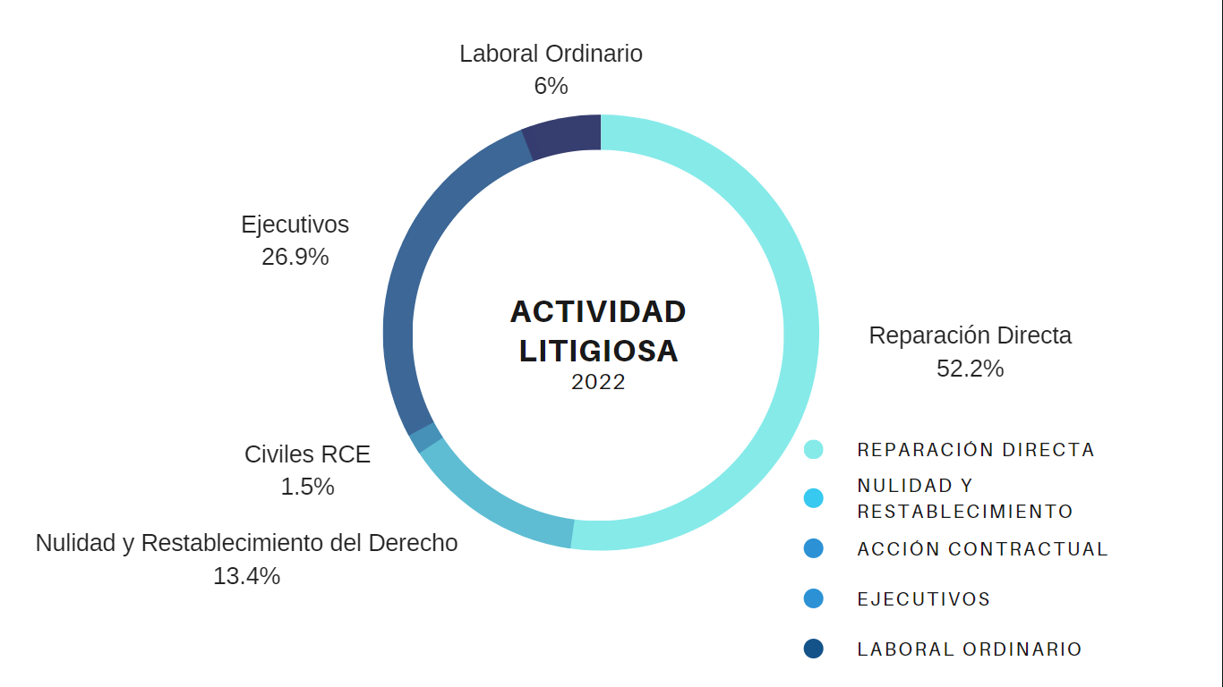
GENERALIDADES DEMANDAS
La última información validada a corte de 31 de diciembre de 2023 los datos aquí contenidos. Encontrando que el total de procesos activos es de 65 procesos, indicando una reducción del 71%, se han ganaron 5 procesos en jurisdicción contencioso administrativo, reflejados en una reducción de afectación patrimonial de MIL SETECIENTOS CUARENTA Y UN MILLONES SETECIENTOS QUINCE MIL NOVECIENTOS VEINTIÚN PESOS ($1.741.715.921) reduciendo la cuantía de procesos a CUARENTA Y CINCO MIL CUATROCIENTOS CINCUENTA Y DOS MILLONES CUATROCIENTOS SESENTA Y OCHO MIL QUINIENTOS OCHO $45.452.468.508

Slide 14
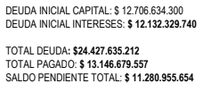
PROCESO EJECUTIVO ACUMULADO
DEMANDANTE | VALOR DE LIQUIDACION CAPITAL | VALOR DE LIQUIDACION INTERESES | FECHA LIQUIDACION (AUTO DE APROBACIÓN) | COSTAS | TOTAL LIQUIDACIÓN
SUMINISTROS Y DOTACIONES DE COLOMBIA S.A | $3.000.000.000 | $4.425.092.339 | 11/04/2019 | $24.781.300 | $7.449.873.639
FEDERACION GREMIAL DE TRABAJADORES DE LA SALUD FEDSALUD | $ 970.486.771 | N/R | N/R | N/R | $ 970.486.771
SMIT & NEPHEW COLOMBIA | $1.355.724.545 | N/R | 07/11/2018 | $10.139.000 | $ 1.365.863.545
INSUMOS PARA ORTOPEDIA INPORT S.A.S. | $125.416.966 | $ 107.285.978 | 11/04/2019 | $ 4.020.800 | $ 236.723.744
LABORATORIO MEDICO ECHAVARRIA S.A.S | $647.403.945 | $ 258.271.292 | 1/08/2019 | $ 5.018.500 | $ 910.693.737
PRO-DIAGNOSTICO S. A | $680.309.829 | $ 680.309.829 | 29/07/2019 | $22.000.000 | $ 702.309.829
JOHNSON & JOHNSON DE COLOMBIA S. A | $ 439.836.768 | $ 499.925.334 | 24/01/2019 | $6.021.400 | $ 945.783.502
COOPERATIVA DE HOSPITALES DE ANTIOQUIA “COHAN” | $4.416.378.610 | $ 3.174.388.820 | 11/04/2019 | $133.000.000 | $ 7.723.767.430
SEGURIDAD RECORD DE COLOMBIA S.A. "SEGURCOL" | $272.033.830 | $ 102.731.471 | 19/03/2019 | $4.000.000 | $ 378.765.301
DIVERQUIN S.A.S | $98.299.110 | $ 40.012.734 | 11/04/2019 | $5.000.000 | $ 143.311.844
INBIOS S.A.S | $561.949.285 | $ 658.889.558 | 30/11/2018 | $20.000.000 | $ 1.240.838.843
SALUD TREC S.A.S | $394.180.730 | $ 243.164.391 | 19/11/2018 | $15.000.000 | $ 652.345.121
FEDERACION GREMIAL DE TRABAJADORES DE LA SALUD "FEDSALUD" | $528.609.518 | N/R | 24/01/2019 | $20.000.000 | $ 548.609.518
 | $12.998.150.067 |  |  |  | $ 23.249.379.825
La condena consolidada en 2016 en el proceso asciende a la suma de ($23.249.379.825)
Según liquidación de crédito que obra en el expediente, las siguientes corresponden a las sumas por concepto de capital, intereses, costas y total definitivo:

Slide 15
INFORME DEL SISTEMA INTEGRADO DE GESTIÓN DE RIESGOS Y SUS SUBSISTEMAS DE ADMINISTRACIÓN DE RIESGOS – SIGR 2023

Slide 16
Gobierno corporativo
R.LA/FT-PADM
R. Mercado de capital
SICOF
(Corrupción – Opacidad – Fraude)
R. operacional
R. en salud
R. Reputacional
R. Actuarial
R.Fallas de mercado
R. crédito y cartera
R. liquidez
R. Grupo
Sistema de administración de riesgo integral
Sistema gestión de seguridad de la información (SGSI)
Programa de transparencia y ética empresarial-PTEE
C.E/SNS 09 DE 2016
C.E/SNS 03 DE 2018
C.E/SNS 4-5 DE 2021
C.E/SNS 5-5 DE 2021
C.E/SNS 53-5 DE 2022
Ley 1581 de 2012

Slide 17
SUBSISTEMA DE RIESGO ESTRATÉGICO Y/O GOBIERNO CORPORATIVO Y/O CÓDIGO DE CONDUCTA Y DE BUEN GOBIERNO
1
3
5
7
Máximo órgano de administración
Junta Directiva
Lineamientos institucionales
Política de riesgos, integridad, conducta y buen gobierno.
Órganos de control externos
Revisoría Fiscal
Entes de control
Revelación de información
2
4
6
Línea estratégica
Gerencia
Subgerencias
Órganos de control
Oficina de Control Interno
Grupos de interés
Rendición de cuentas

Slide 18
Avances - SARLAFT / FPADM.
Sistema de administración del riesgo y prevención de lavado de activos, de la financiación del terrorismo y financiación de la proliferación de armas de destrucción masiva.
1
Se actualiza la política, la matriz de riesgo por factores de riesgo y el manual metodológico.
2
Se crean 12 procedimientos específicos, así como los formatos e instructivos que soporta en sistema.
3
Se presenta el informe semestral del oficial de cumplimiento a la gerencia y la auditoria semestral del área de Control Interno
4
Se desarrollo la campaña de capacitación anual y la campaña de conocimiento de cliente
5
Fuente : reporte ante la SNS de los lineamientos específicos del subsistema de administración del riesgo
Se realiza la certificación para los oficiales de Cumplimiento y la capacitación en LA/FT para la Junta Directiva

Slide 19
Subsistema de administración del riesgo de corrupción, opacidad y fraude - SICOF
Se creó la política en materia COFS, el manual metodológico, la matriz de riesgo para el subsistema.
Procedimientos de conocimiento de contraparte, reporte para el canal de denuncias, el procedimiento de investigaciones, reporte de informe a las autoridades, sanciones, seguimiento de conflicto de interés y recusaciones entre otros
Se vincularon las actividades de riesgo en el componente del plan anticorrupción y servicio al ciudadano
Se implementan los lineamientos asociados al Índice de transparencia y acceso a la información
Realizo la primera capacitación anual general
Reporte especifico ante la SNS
Informes semestrales del oficial de cumplimiento SICOF
Reporte semestral de la oficina de control interno
Fuente: Reporte lineamientos específicos SICOF ante la SNS 2023.

Slide 20
INFORME DEL SISTEMA INTEGRADO DE GESTIÓN DE RIESGOS Y SUS SUBSISTEMAS DE ADMINISTRACIÓN - SIGR 2023
SARE
PTEE
SARL
Cumplido 100%
En proceso 0%
Sin iniciar 0%
Cumplido 80%
En proceso 20%
Sin iniciar 0%
Cumplido 60%
En proceso 40%
Sin iniciar 0%
SGIR 2023
SARLAFT-FPADM
SARO
SARC
Cumplido 100%
En proceso 0%
Sin iniciar 0%
Cumplido 90%
En proceso 10%
Sin iniciar 0%
Cumplido 65%
En proceso 12%
Sin iniciar 23%
SICOF
SARS
SARA
Cumplido 100%
En proceso 0%
Sin iniciar 0%
Cumplido 87%
En proceso 13%
Sin iniciar 0%
Cumplido 23%
En proceso 62%
Sin iniciar 15%

Slide 21
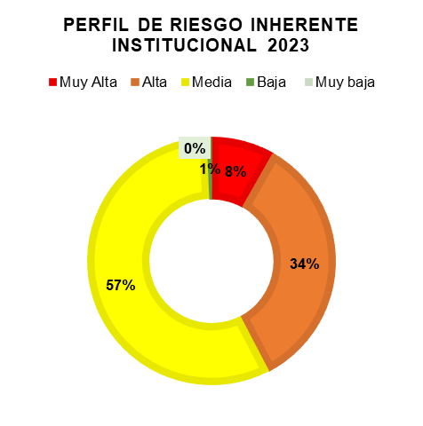
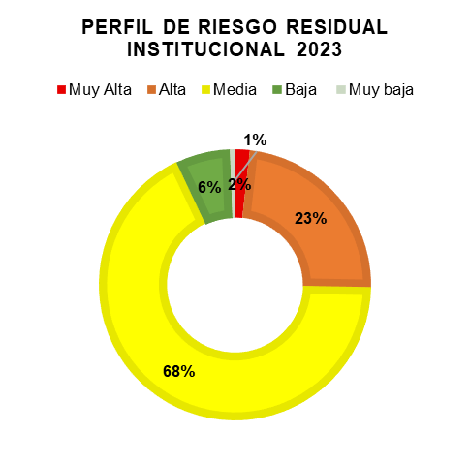

Slide 22
INFORME FINANCIERO
Estados financiero corte año 2023
Estados financieros enero 2024
Adición presupuestal
Socialización del Plan Anual de Adquisiciones

Slide 23
Estado de Situación Financiera 2023

Slide 24
Estados de resultados 2023

Slide 25
Estado de Situación Financiera Enero 2024

Slide 26
Estados de resultados Enero 2024

Slide 27
ADICION PRESUPUESTAL Proyecto N.2 2024
Proyecto N.3 2024
CONCEPTO | VALOR PARA ADICIONAR
Ingresos de recursos por Banco Agrario | $ 519.611.127
Los recursos para adicionar se utilizarán para cubrir pagos de vigencia anterior

Slide 28
PLAN ANUAL DE ADQUISICIONES (PAA)
Componente de Suministros
Rubro | Nombre Rubro | TOTAL
2.4.5.01.03.302-1 | Material Médico QuirurgicoVigencia Actual | 3.599.880.048
2.4.5.01.03.301-1 | MedicamentosVigencia Actual | 2.999.555.946
2.4.5.01.03.303-1 | Material Laboratorio Vigencia Actual | 1.594.846.137
2.1.2.02.01.003.010-1 | Elementos de mantenimiento Vigencia Actual | 343.953.878
2.1.2.02.01.003.007-1 | Papelería Vigencia Actual | 219.044.799
2.1.2.02.01.003.008-1 | Elementos de Aseo Vigencia Actual | 199.998.613
2.1.2.02.01.002.001-1 | Ropa hospitalaria y quirúrgica Vigencia Actual | 70.918.690
2.1.2.02.01.004.002-1 | MANTENIMIENTO PARTES, ACCESORIOS Y OTROS | 37.734.444
2.1.2.01.01.003.06.01.-1 | APARATOS MEDICOS. QUIRURGICOS Y APARATOS ORTESICOS Y PROTESICOS VIGENCIA ACTUAL | 35.939.256
2.1.2.01.01.004.01.01.02-1 | MUEBLES DEL TIPO UTILIZADO EN LA OFICINA | 28.959.840
2.1.2.02.01.004.001.-1 | Mantenimiento licencias | 20.731.404
2.1.2.02.01.002.003-1 | Dotación | 16.739.681
2.1.2.02.01.003.006-1 | COMBUSTIBLES Y LUBRICANTES VIGENCIA ACTUAL | 4.407.027
 | Total general | 9.172.709.765

Slide 29
INFORME PRESTACIÓN DE SERVICIOS DE SALUD
RIPS trimestre 1 2024
UCI – UCE
Imágenes Diagnósticas
Internación
Urgencias
Cirugía

Slide 30
ARCHIVO DE RIPS TRIMESTRE 1 2024 RESOLUCIÓN 3374 DE 2000
Morbilidad consulta externa

Slide 31
ARCHIVO DE RIPS TRIMESTRE 1 2024 RESOLUCIÓN 3374 DE 2000
Morbilidad urgencias

Slide 32
EGRESOS UCI / UCE 2023-2024

Slide 33
PORCENTAJE OCUPACIONAL UCI / UCE

Slide 34
IMÁGENES DIAGNÓSTICAS 2022-2024

Slide 35
INTERNACIÓN 2023-2024
2023 INTERNACION | ENE | FEB | MAR | Primer TRIM.
INGRESOS INTERNACION | 712 | 683 | 741 | 2.136
CAMAS | 96 | 101 | 99 | 296
EGRESOS | 735 | 711 | 752 | 2.198
DIAS ESTANCIA | 3.991 | 3.568 | 4.293 | 11.852
DIAS CAMAS OCUPADAS | 2.727 | 2.582 | 2.824 | 8.133
DIAS CAMAS DISPONIBLES | 2.999 | 2.823 | 3.061 | 8.883
%OCUPACIONAL | 90,9 | 91,5 | 92,3 | 91,6
GIRO CAMA | 8 | 7 | 8 | 7
PROMEDIO DIA ESTANCIA | 5,4 | 5,0 | 5,7 | 5,4
2024 INTERNANCION | ENE | FEB | MAR | Primer TRIM.
INGRESOS INTERNACION | 340 | 358 | 367 | 1.065
CAMAS | 40 | 50 | 52 | 142
EGRESOS | 322 | 356 | 364 | 1.042
DIAS ESTANCIA | 2.095 | 2.085 | 2.370 | 6.550
DIAS CAMAS OCUPADAS | 1.203 | 1.397 | 1.507 | 4.107
DIAS CAMAS DISPONIBLES | 1.252 | 1.462 | 1.624 | 4.338
%OCUPACIONAL | 96,1 | 95,6 | 92,8 | 94,7
GIRO CAMA | 8 | 7 | 7 | 7
PROMEDIO DIA ESTANCIA | 6,5 | 5,9 | 6,5 | 6,3

Slide 36
INGRESOS URGENCIAS 2023-2024

Slide 37
PROCEDIMIENTOS AREA CIRUGÍA 2023-2024

